Slide 1
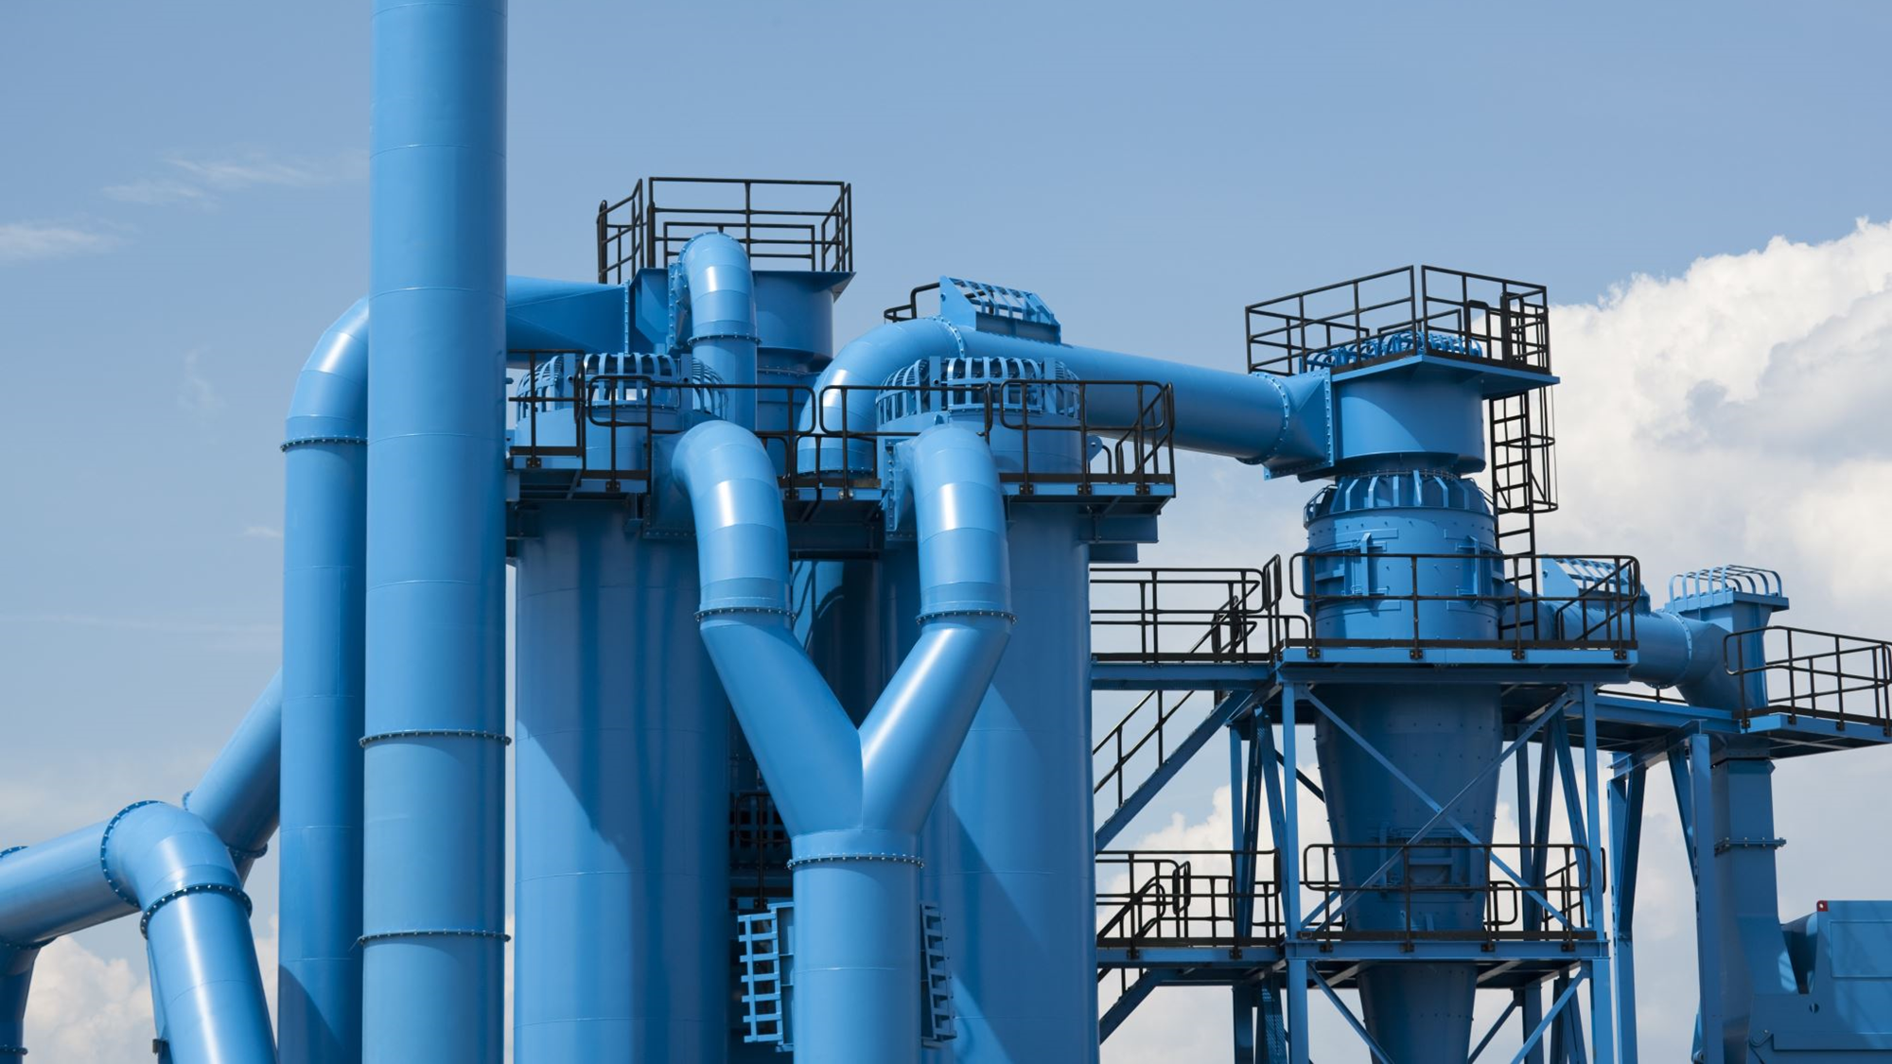

STUDIO LOGISTICO - PRODUTTIVO
Gruppo 10

Slide 2
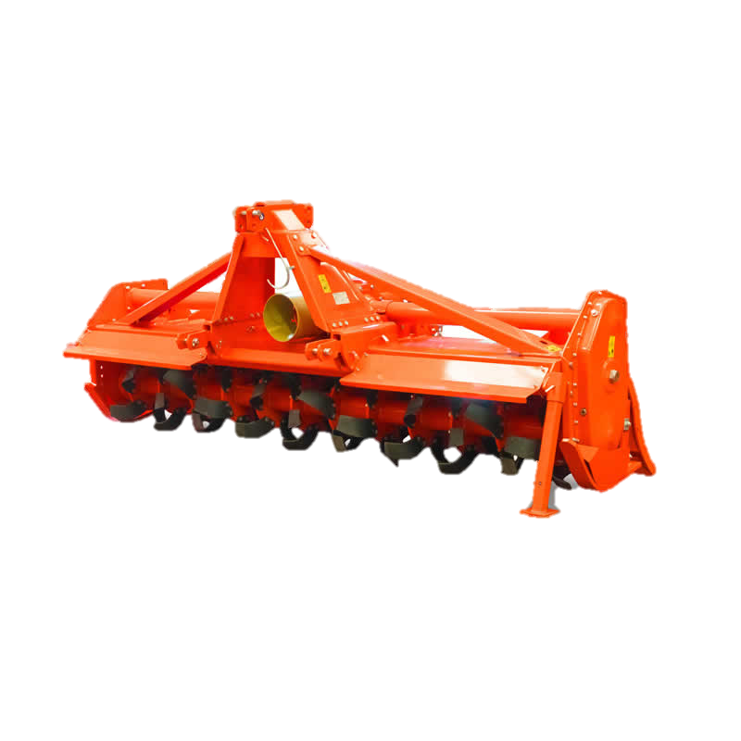
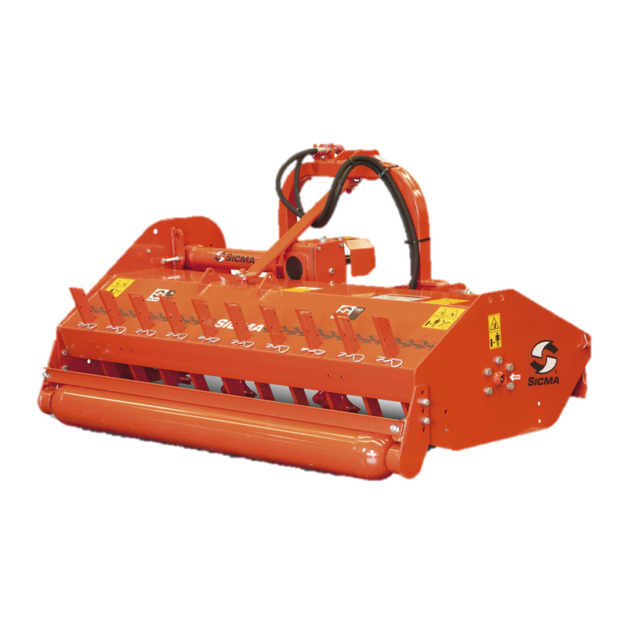
PRODOTTI
FRESATRICE
TRINCIATUTTO
Modello L=1500: 14234 pz/mese
Modello L=1750: 6100 pz/mese
Modello L=1500: 17955 pz/mese
Modello L=1750: 7695 pz/mese

Slide 3
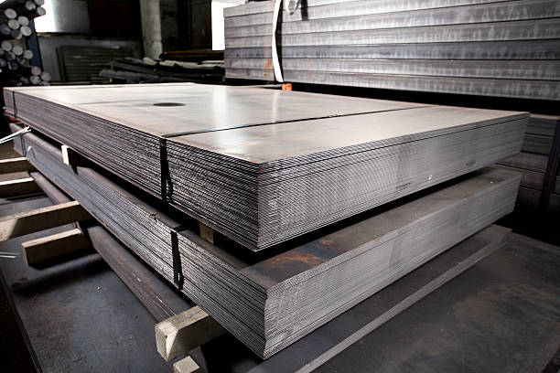
MATERIALE NECESSARIO
Materiale | Tipologia | Quantità lorde totali (unità)
Lamiere | 1500x2000 | 9775
 | 1000x1500 | 6834
 | 1000x2000 | 35023
Carter |  | 47408
Staffe rinforzo |  | 132585
Piastre | Attacco | 94814
 | Laterali | 41927
Rastrelli |  | 25650
Telai |  | 45984
Alberi | Trasmissione | 45984
 | Complete | 45984
Ruote dentate | Coniche | 91968
 | Cilindriche | 137952

Slide 4
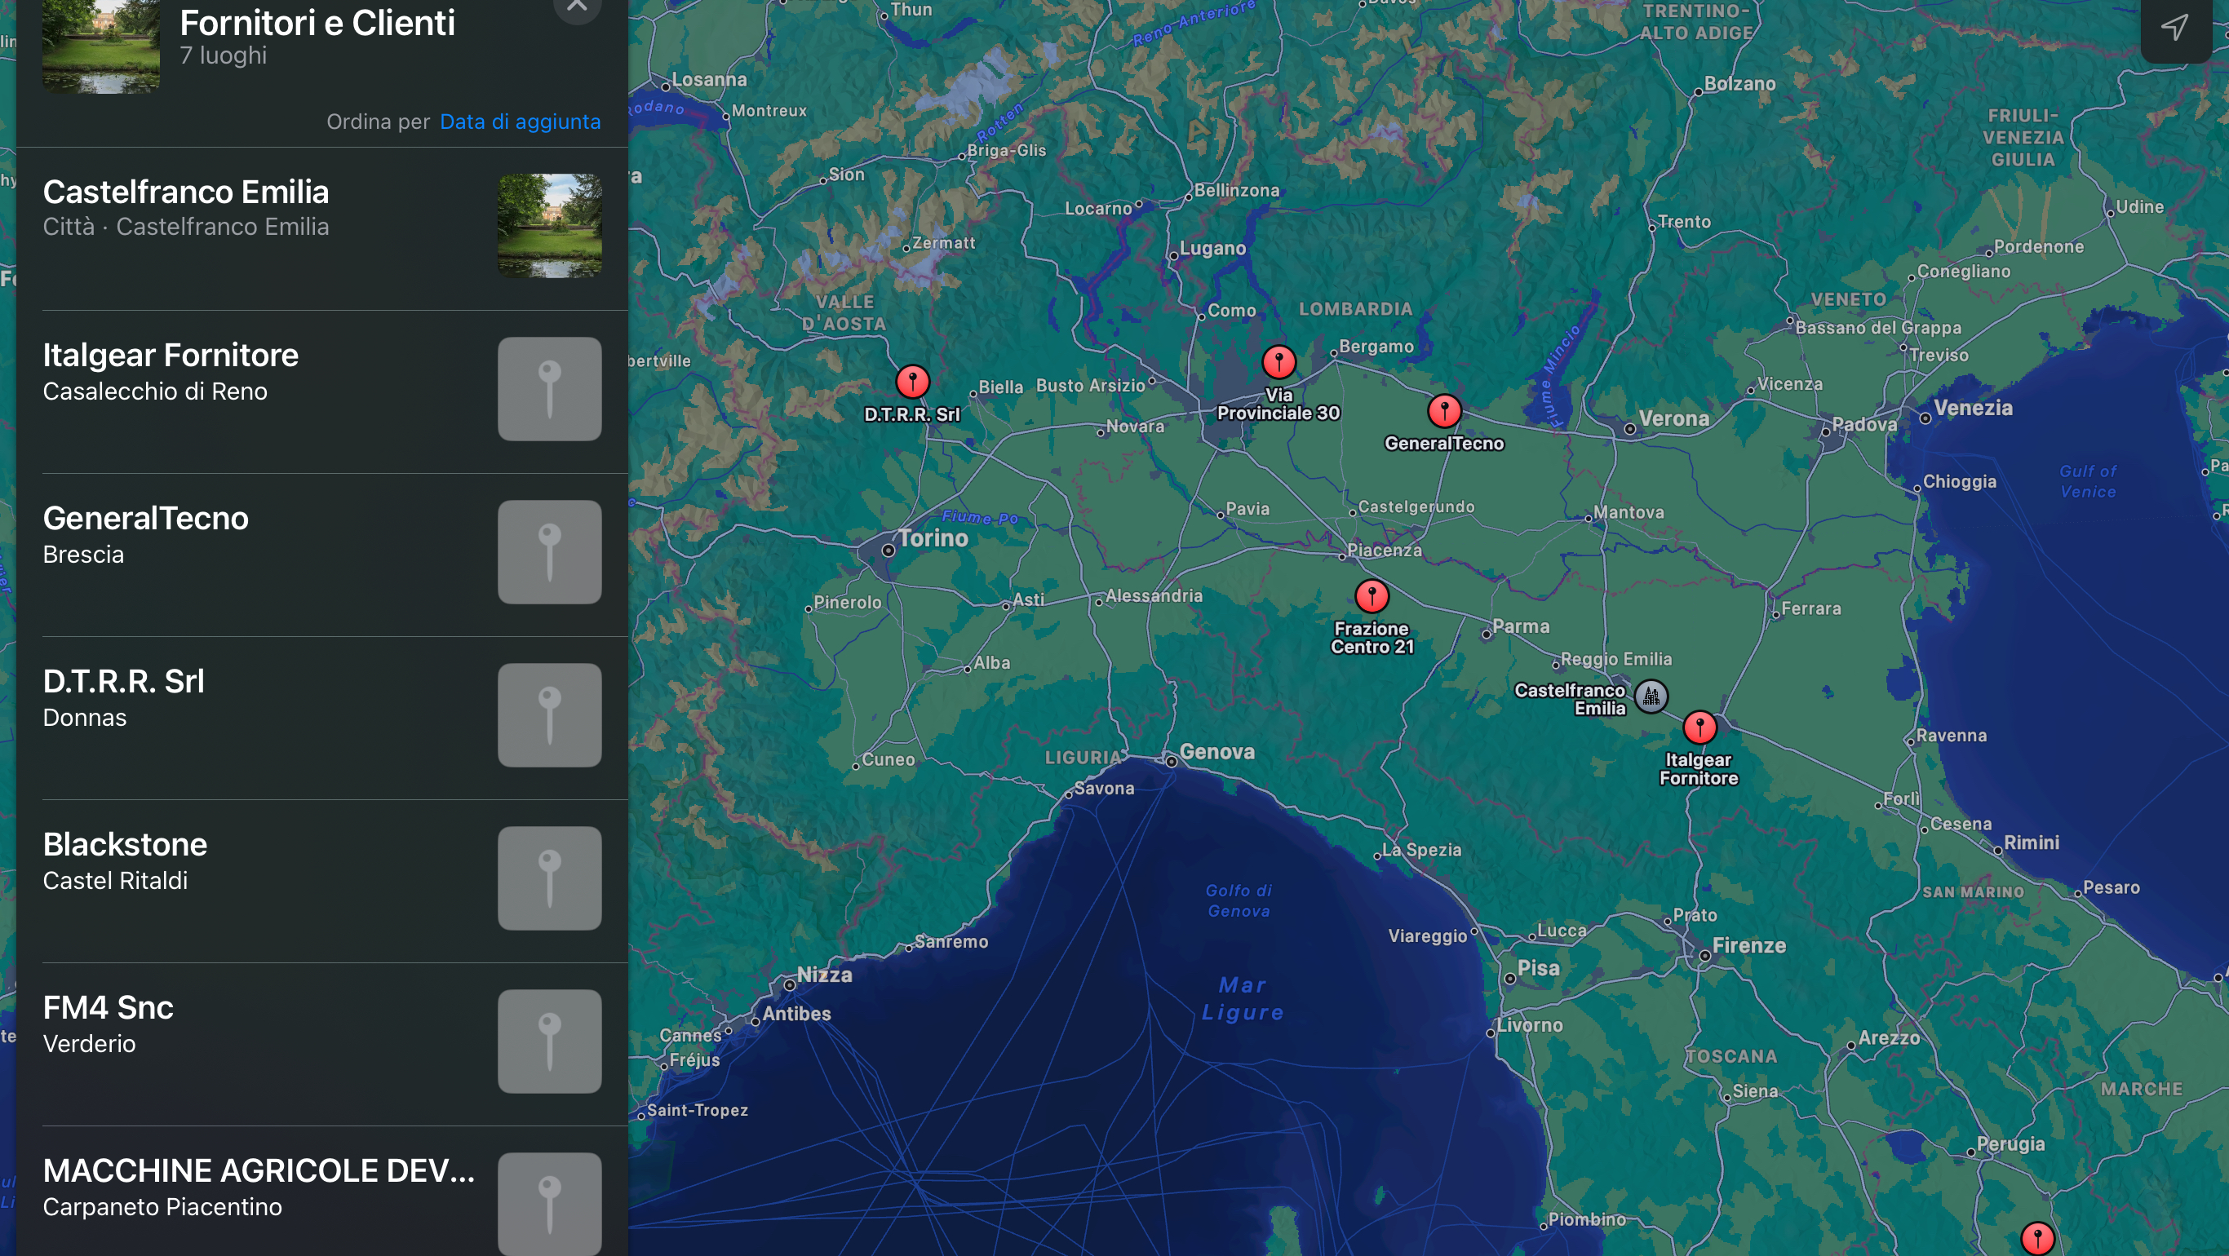
CLIENTI E FORNITORI

Slide 5
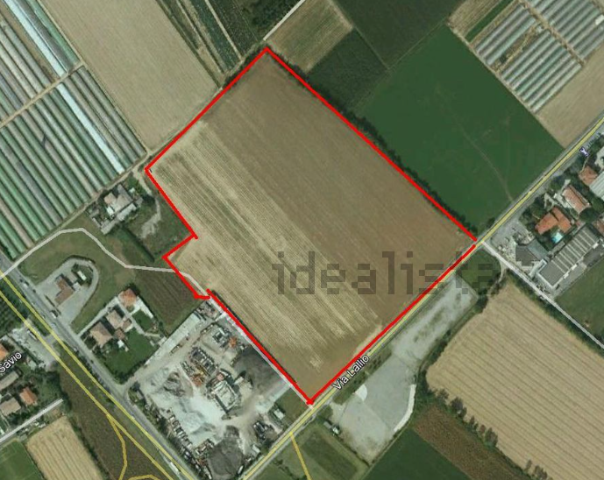
UBICAZIONE
CRITERI DI SCELTA PER L’UBICAZIONE
vicinanza ai fornitori
disponibilità di risorse
accessibilità stradale
disponibilità di manutentori
superficie
SCELTA DI UBICAZIONE:
DALMINE, IN PROVINCIA DI BERGAMO
Indirizzo: via Lallio, Dalmine
Costo: 4.800.000 €
Superficie: 88.000 m²
Link: https://www.idealista.it/immobile/23743698/

Slide 6
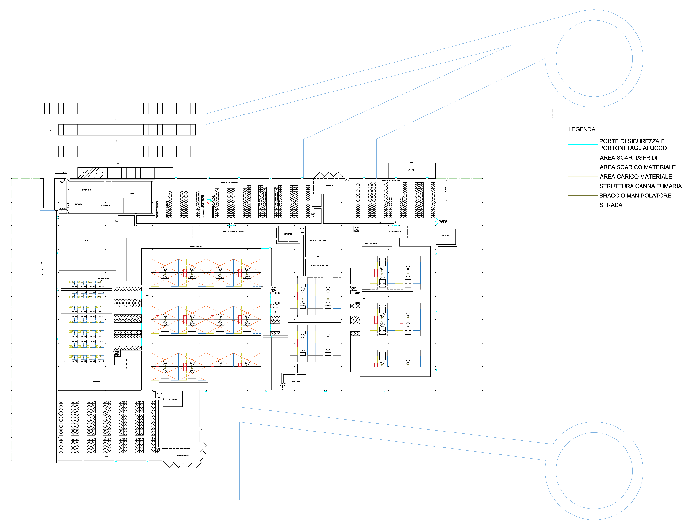
PLANT LAYOUT
AREA TOTALE
AREA ESPANSIONI
MAGLIA
PILASTRI
MURA
24264 m^2
6066 m^2
12m x 24m
40cm x 40cm
40cm

Slide 7
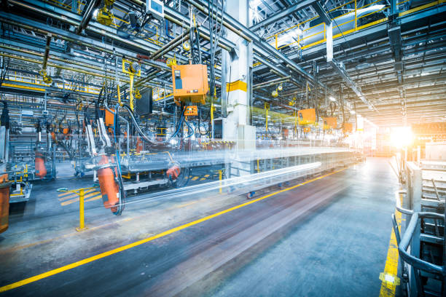
POSTAZIONI
TRINCIATURA
PRESSOPIEGATURA
SALDATURA
ASSEMBLAGGIO
22
8
10
28
OEE
TRINCIATURA
PRESSOPIEGATURA
SALDATURA
ASSEMBLAGGIO
86% 85%
82%
90%

Slide 8
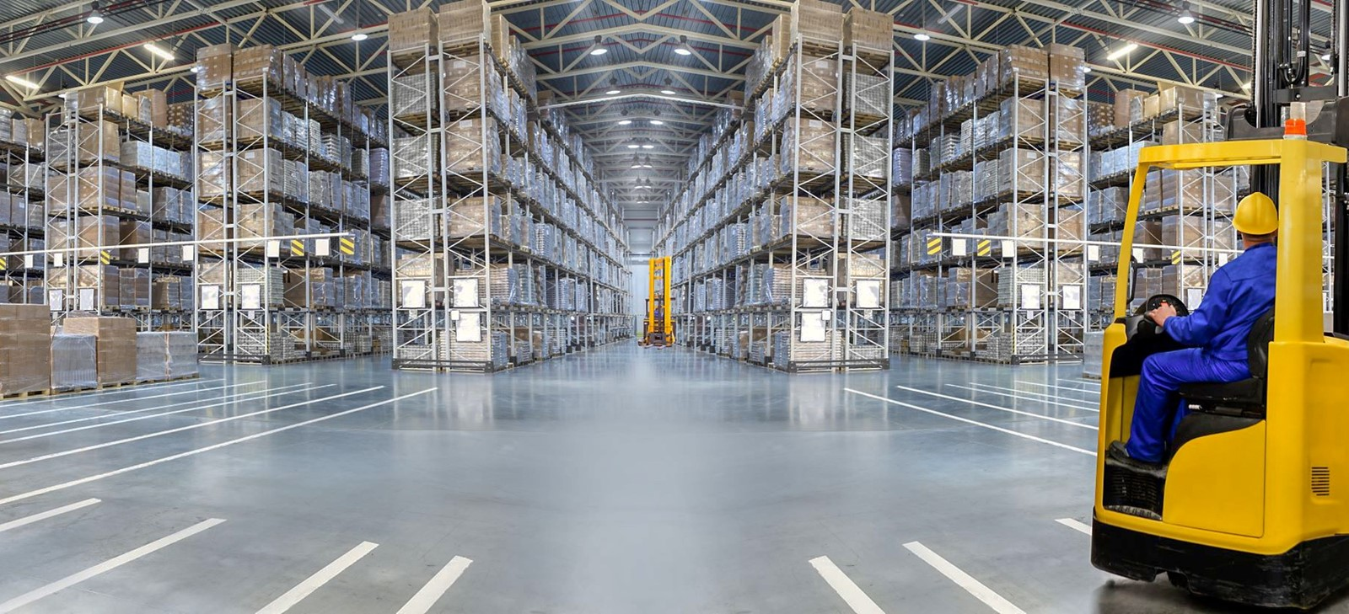
MAGAZZINI
MATERIE PRIME Area totale magazzino MP: 2235.45 m^2 Scaffalatura bifrontale Allocazione class-based | BUFFER Area totale zone buffer: 733.81 m^2 Scaffalatura bifrontale Allocazione dedicate | PRODOTTI FINITI Area totale magazzino PF: 1220.16 m^2 Scaffalatura bifrontale Allocazione class-based

Slide 9
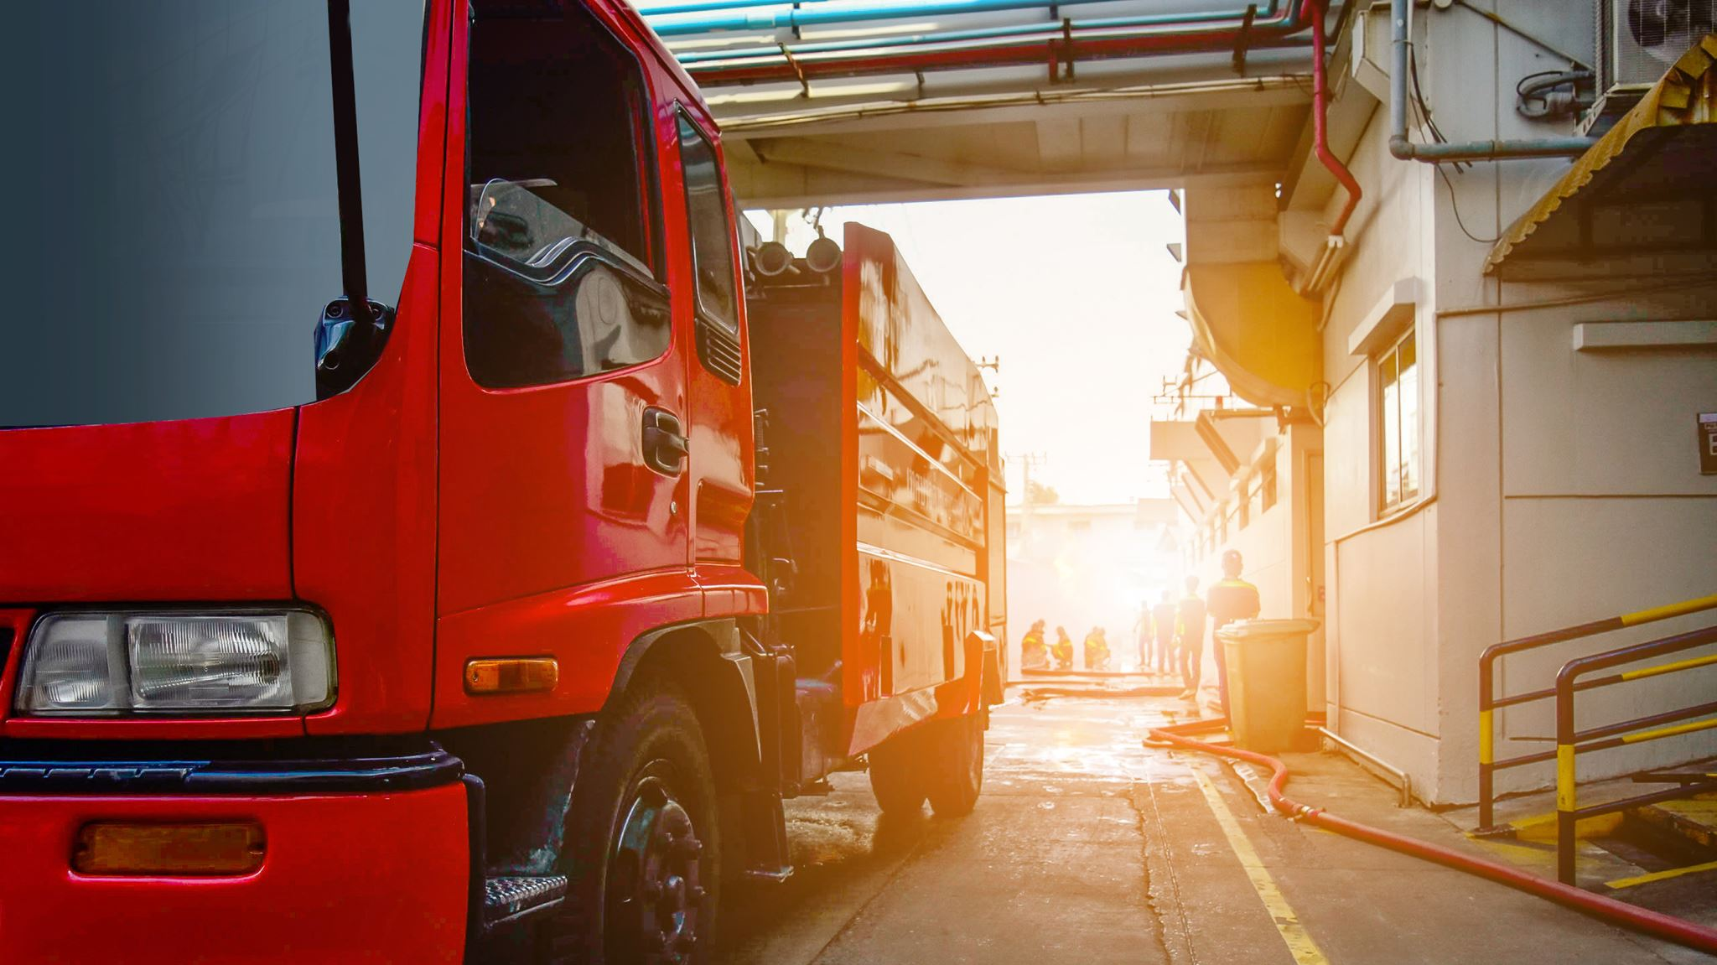
ZONA RICETTIVA
3 BANCHINE
109.76 m^2
ZONA SPEDIZIONI
6 BANCHINE
104.55 m^2

Slide 10




MEZZI E DIPENDENTI
209 DIPENDENTI TOTALI
Di cui 40 carrellisti
30 CARRELLI
ELEVATORI

Slide 11

COSTO TOTALE INVESTIMENTO
44,770,240.00 €

